Slide 1
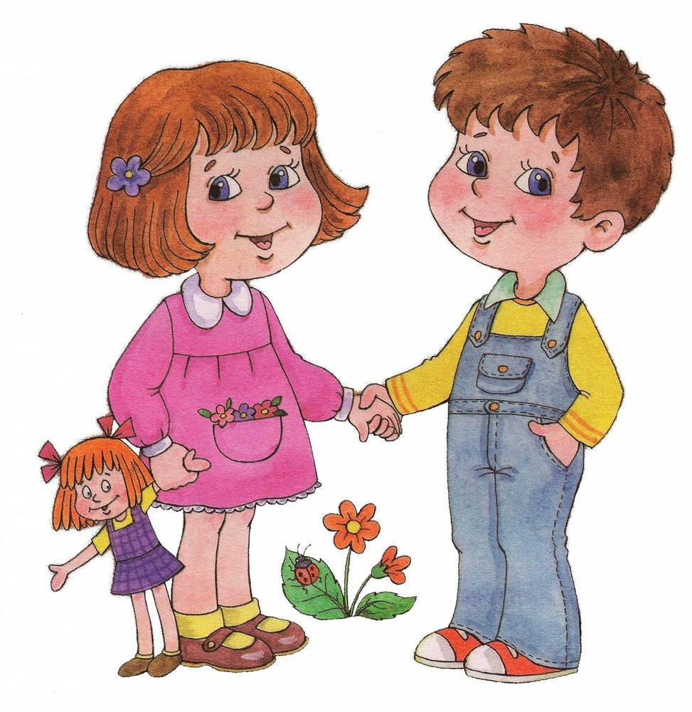
ПОССОРИЛИСЬ, КАК ПОМИРИТЬСЯ?
Материалы к занятиям с детьми старшего дошкольного возраста

Slide 2
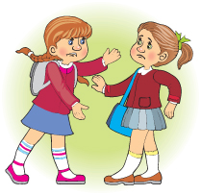
Педагог читает детям стихотворение
А.Барто
ПОССОРИЛИСЬ
Мы поссорились с подружкой
И уселись по углам.
Очень скучно без подружки!
Помириться нужно нам.
Я ее не обижала-
Только мишку подержала,
Только с мишкой убежала
И сказала: «Не отдам!»
-Подумайте, какое настроение у девочек из стихотворения?
- Как вы думаете, из-за чего поссорились девочки?

Slide 3
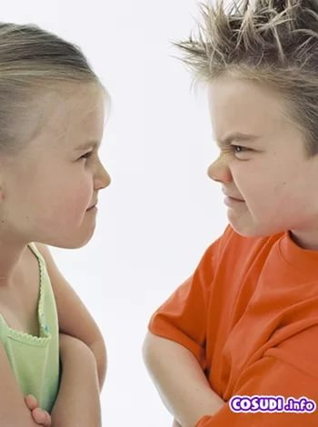
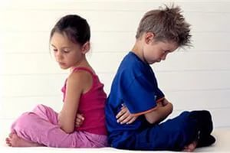
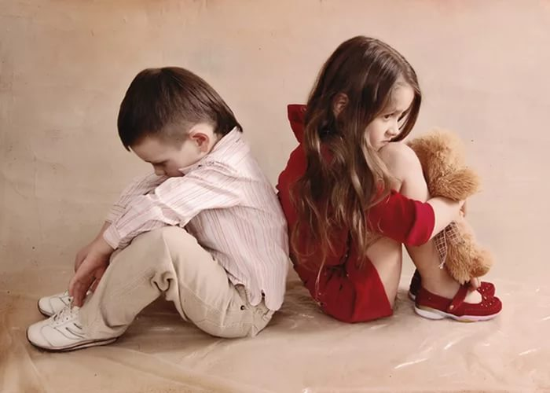
-Давайте изобразим с помощью выражения лица и движений тела друзей, которые поссорились.
- Вам нравятся выражение лиц поссорившихся детей? Почему?

Slide 4
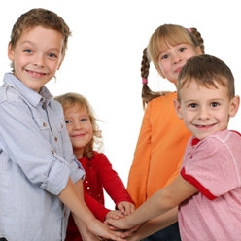
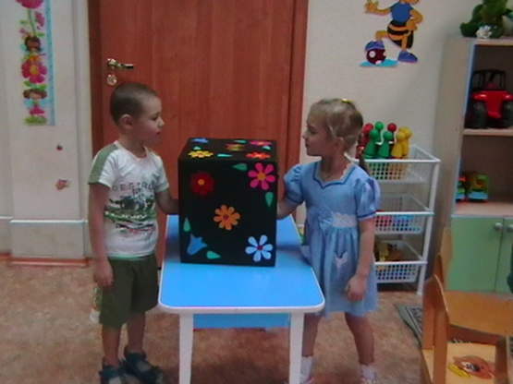
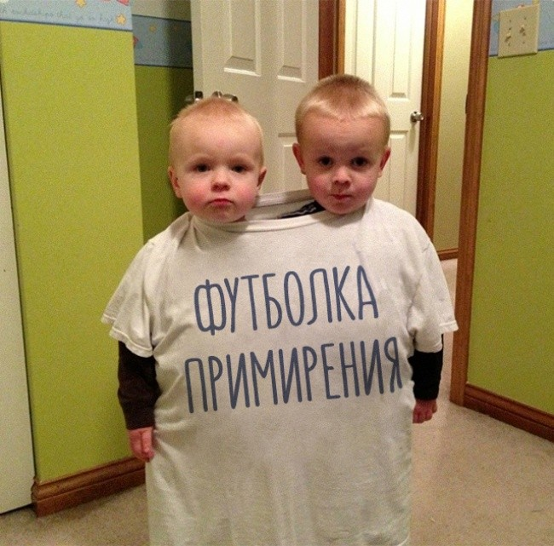
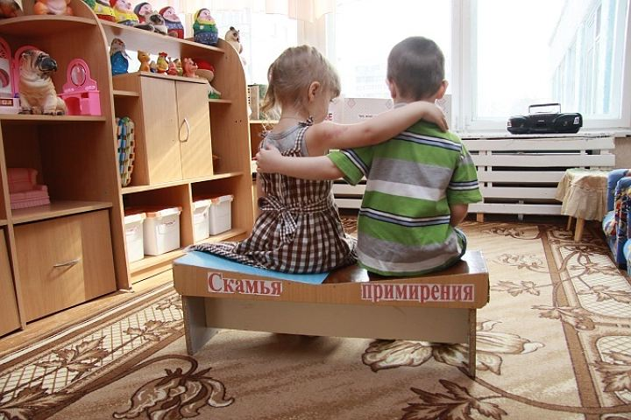
- Подумайте и предложите, как можно девочкам помириться?
- Какие слова мы обычно говорим, когда хотим помириться?
Советы детей:
« Я был не прав»
« Извини меня»
«Давай играть вместе»
«Давай дружить, мириться»
«Мне без тебя скучно»
«Улыбнись и не обижайся»

Slide 5
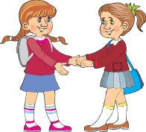
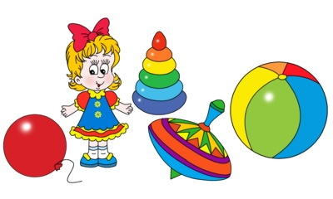
- Вот как помирились девочки в стихотворении:
Я с подружкой помирюсь,
Дам ей мишку, извинюсь,
Дам ей мячик, дам трамвай,
И скажу: «Играть давай!»

Slide 6
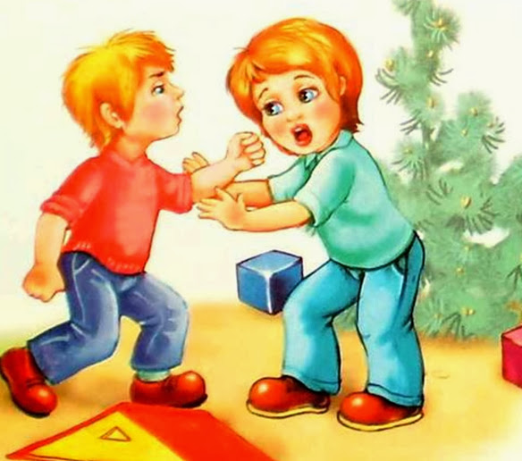
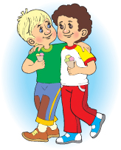
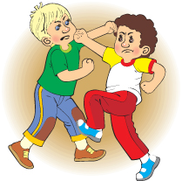
- А ссорились вы когда-нибудь?
- Почему ссорились?
- Что, по-вашему, лучше: всегда выходить победителем или уметь выяснять отношения и заканчивать конфликт миром? Почему?

Slide 7
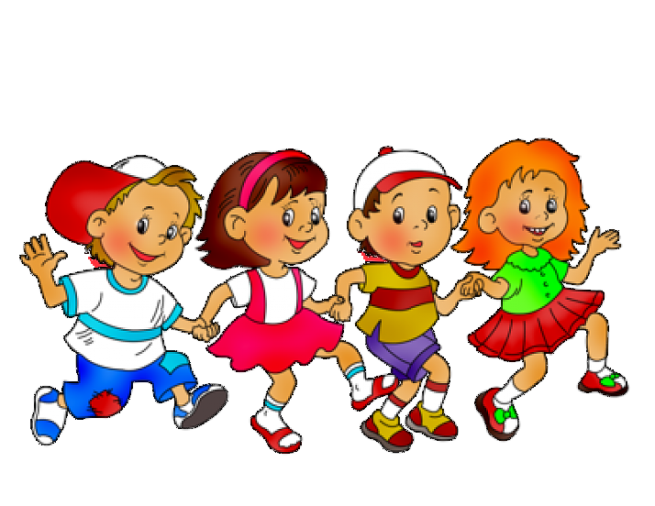
- Есть правила, которые помогают жить мирно. Хотите их узнать?
Уступать друг другу
Быть вежливым
Быть внимательным
Быть честным
Помогать друг другу
Не смеяться над товарищами
Не жадничать
Не злиться на тех, кто лучше что-то делает, чем ты
(не завидовать)
- Кто в нашей группе умеет мирно жить?
- Кто умеет мириться?
Кто умеет мирить других?
Кто знает «мирилки»?

Slide 8
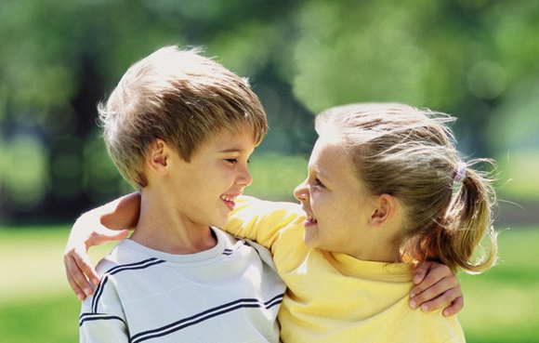
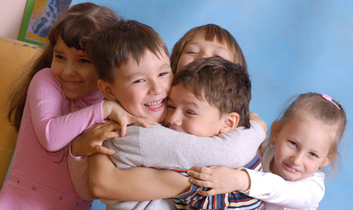
МИРИЛКИ
Узнайте, какие мирилки знают дети. Познакомьте детей с мирилками.
Хватит нам уже сердиться,
Веселятся все вокруг!
Поскорей давай мириться:
-Ты мне друг!
-И ты мне друг!
Давай мы не будем ссориться, никогда, никогда,
Давай еще раз помиримся навсегда, навсегда.

Slide 9
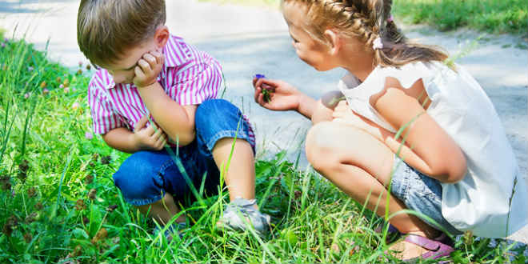
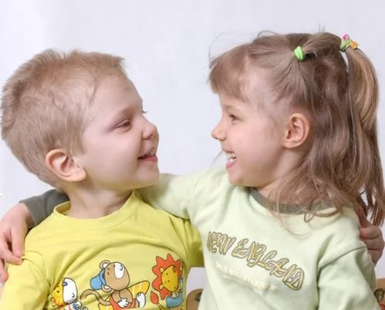
- Давайте выполним следующее упражнение.
Упражнение «Как можно попросить прощение?»
(Дети выполняют упражнение в парах)
• Я совсем не хотел(а) тебя обидеть…
• Извини, пожалуйста, это была неудачная шутка…
• Извини, пожалуйста, но ты не так меня понял(а)…
Вопрос к детям:
- Какое при этом может быть выражение лица?
(Лицо может быть растерянным, смущенным. Не удивляйтесь, извиняться не всегда легко.)

Slide 10
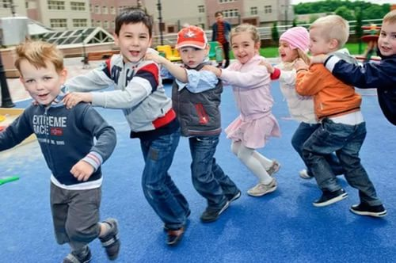
Подвижная игра «Сороконожка»
Цель: развитие групповой сплочённости, формирование позитивного отношения к сверстникам
Дети встают друг за другом в линию и крепко обнимают друг друга за талию. Далее выполняются движения на слова:
«Друзья сороконожки бежали по дорожке. Бежали, бежали, друг друга держали. И так крепко обнимали, что едва мы их разняли!»
Психолог делает попытку разъединить детей, цель которых — удержаться. Игра повторяется несколько раз.

Slide 11
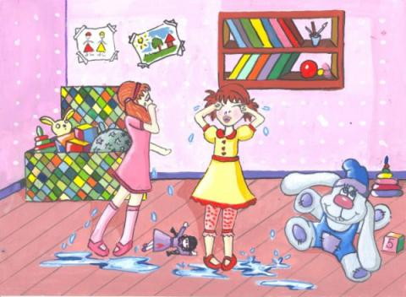
ПРОБЛЕМНАЯ СИТУАЦИЯ
Во время полдника Саша поставил стул очень близко к столу. Когда стал усаживаться, толкнул Машу. Та пролила молоко. Маша громко сказала:
- Ты, что не видишь? Я с тобой не хочу сидеть рядом.
Вопросы к детям:
- Права ли Маша?
- Как бы ты поступил на месте Саши и Маши?
- Как помирить детей?

Slide 12
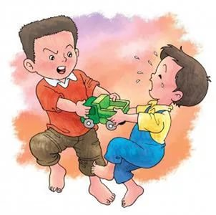
ПРОБЛЕМНАЯ СИТУАЦИЯ
Цель: проверить степень усвоения правил поведения в сложных ситуациях.
Петя принес в детский сад новую игрушку - самосвал. Bceм детям хотелось поиграть с этой игрушкой. Вдруг к Пете подошел Сережа, выхватил машину и стал с ней играть.
Тогда Петя ...
Вопросы к детям:
- Что сделал Петя? Почему?
- Как поступил б ты?

Slide 13
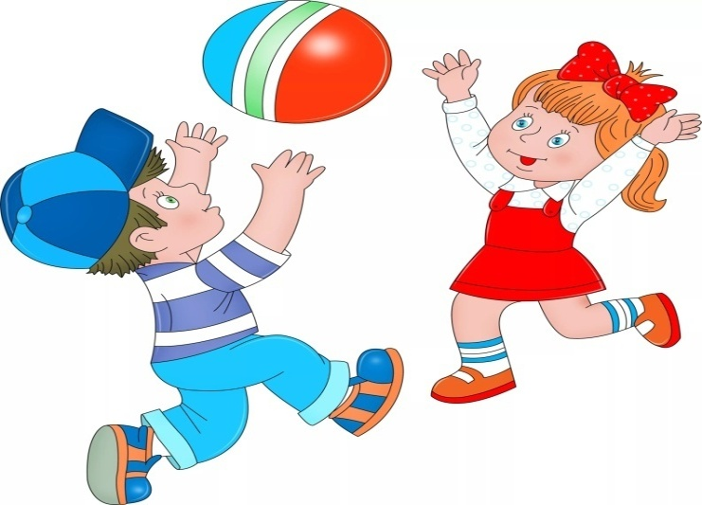
ПРОБЛЕМНАЯ СИТУАЦИЯ
Цель: проверить степень усвоения правил поведения в сложных ситуациях.
Наташа с Сашей играли в мяч. Мяч покатился в лужу.
Наташа хотела достать мяч, но не удержалась на ногах и сама упала в лужу. Саша начал смеяться, а Наташа горько заплакала.
Вопросы к детям:
-Почему заплакала Наташа? (Ей стало обидно.)
- Правильно ли поступил Саша?
- Как бы вы поступили на его месте?
- Давайте поможем детям помириться.

Slide 14
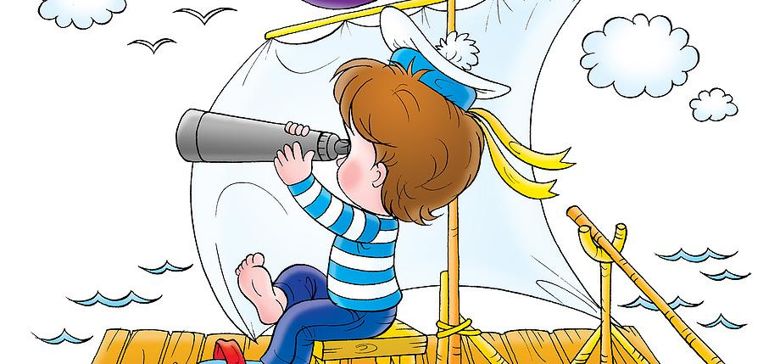
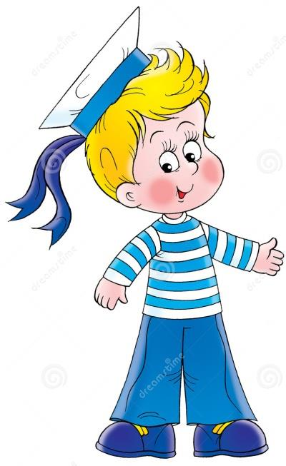
ПРОБЛЕМНАЯ СИТУАЦИЯ
Ваня хотел быть капитаном. Он подошел к деревянному кораблю, который стоял на площадке, но на капитанском мостике уже стоял Вова в матроске и бескозырке и держался за штурвал. Ваня тоже взялся за штурвал, пытаясь вытеснить Вову. Вова начал кричать.
Вопросы к детям:
-Как должен поступить Ваня?
-Как бы вы поступили на его месте?
-Как помирить товарищей?

Slide 15
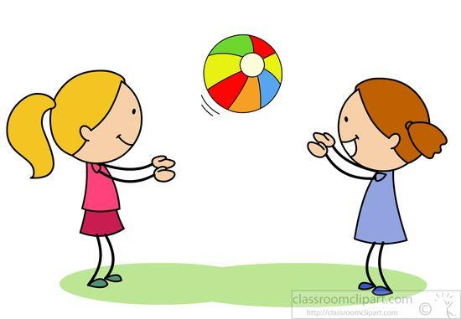
ПРОБЛЕМНАЯ СИТУАЦИЯ
Наташа с Леной играли в мяч. Мяч покатился в лужу. Лена хотела достать мяч, но не удержалась на ногах и сама упала в лужу. Наташа начала смеяться, а Лена горько заплакала.
Вопросы к детям:
- Почему заплакала Лена? (Ей стало обидно.)
- Правильно ли поступила Наташа?
- Как бы вы поступили на ее месте?
- Давайте поможем девочкам помириться.

Slide 16
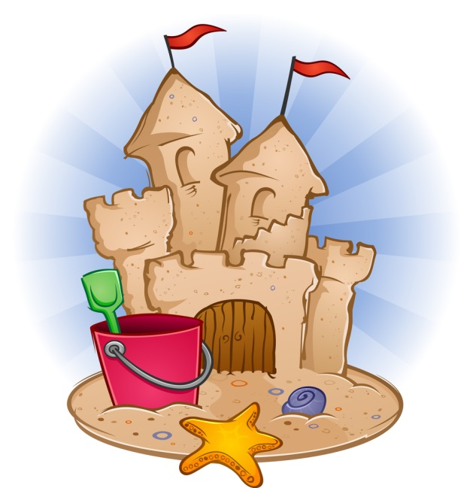
ПРОБЛЕМНАЯ СИТУАЦИЯ
Коля построил замок из песка, и все им любовались. Только один Игорь сказал, что он может сделать лучше, а когда Коля не поверил, разбежался и затоптал всю постройку.
Вопросы к детям:
- Как поступил Игорь?
-Какие советы ты бы дал Игорю?
-Как же нам их помирить?

Slide 17
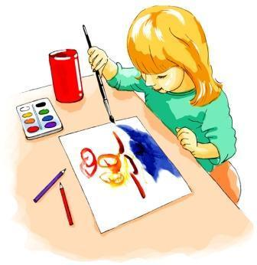
ПРОБЛЕМНАЯ СИТУАЦИЯ
Сегодня на занятии я видела, как мальчик капнул краской на рисунок девочки-соседки, но не извинился. Она сердито, нарочно, капнула на его листок …
Вопросы к детям:
-Разберитесь, кто прав, кто виноват?
- Стоило ли в этом случае «давать сдачи»? Не лучше ли было сказать: «Ничего, ты же нечаянно», если даже мальчик не извинился.
-Значит, чтобы услышать «Я тебя прощаю», что надо уметь?

Slide 18
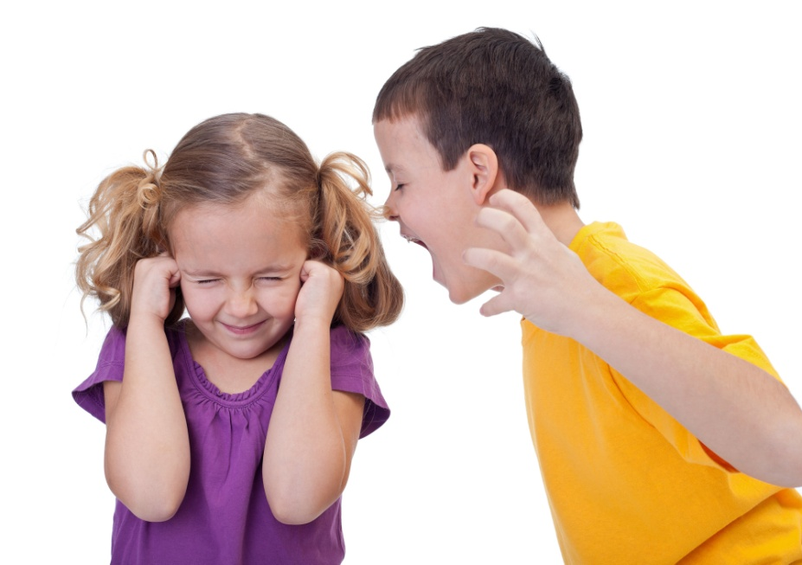
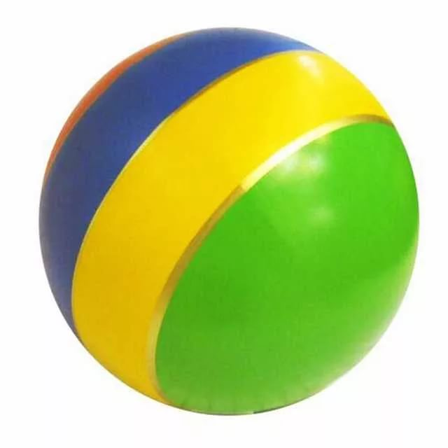
А как поступишь ты?
У Кати укатился мяч и ударился о ногу мальчика. Никита закричал.
- Ты что не видишь, куда мяч бросаешь? Мне же больно.
Вопросы к детям:
- Как бы вы поступили иначе?
- Что вы скажете друг другу?

Slide 19
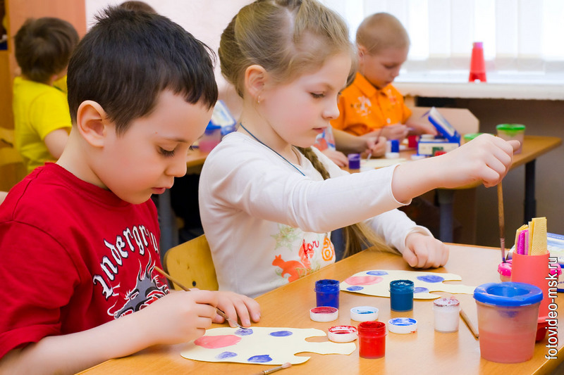
А как поступишь ты?
Дети рисуют. У Пети сломался карандаш. Он выхватил из рук Риты карандаш.
Рита встала и пересела на другое место.
Вопросы детям:
- Почему Рита ушла за другой стол?
- Как бы поступил ты?
- Как помирить детей?

Slide 20
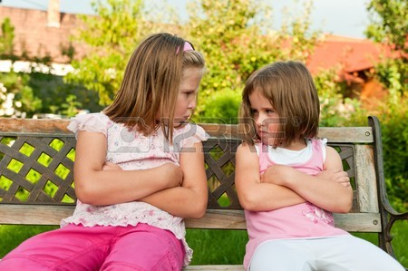
ПРОБЛЕМНАЯ СИТУАЦИЯ
Света выходит в приемной и громко говорит.
- Я с Никой больше не дружу. Она меня называет Светкой-конфеткой.
Вопросы к детям:
- Почему обиделась Света?
- Как помирить подруг?

Slide 21
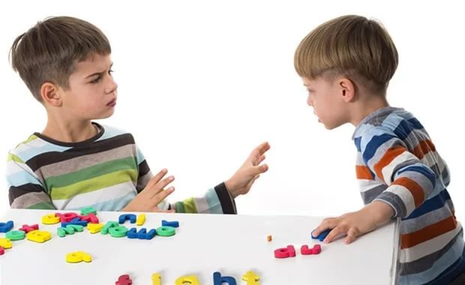
ПРОБЛЕМНАЯ СИТУАЦИЯ
Утром Слава играл с Артемом. Когда пришел Рома, Слава стал играть с ним. Артем подошел и сказал Славе.
- Ты предатель. Рома обиделся.
Вопросы к детям:
- Как вы думаете, почему?
- Как помирить друзей?

